Slide 1

Manual del Proceso: Estudio de Caso en Ingeniería de Software
Universidad de las Fuerzas Armadas ESPE · Proceso de Investigación
JOSUÉ CHANGO
YOSTIN SISALEMA
12 DE JULIO DE 2026

Slide 2
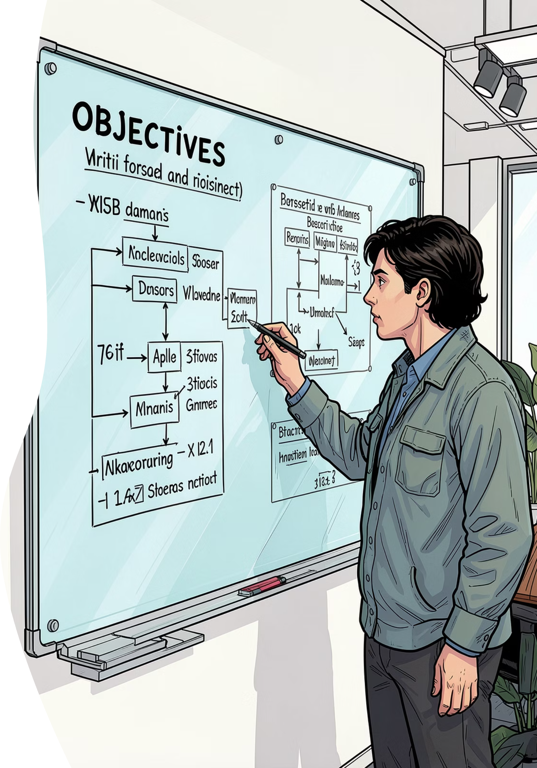
Objetivo
Atender los requerimientos de una solicitud de estudio de caso en ingeniería de software, mediante un proceso estructurado que permita analizar, diseñar, ejecutar y documentar un caso de investigación que proporcione soluciones y conocimientos validados al dominio de la ingeniería de software.

Slide 3
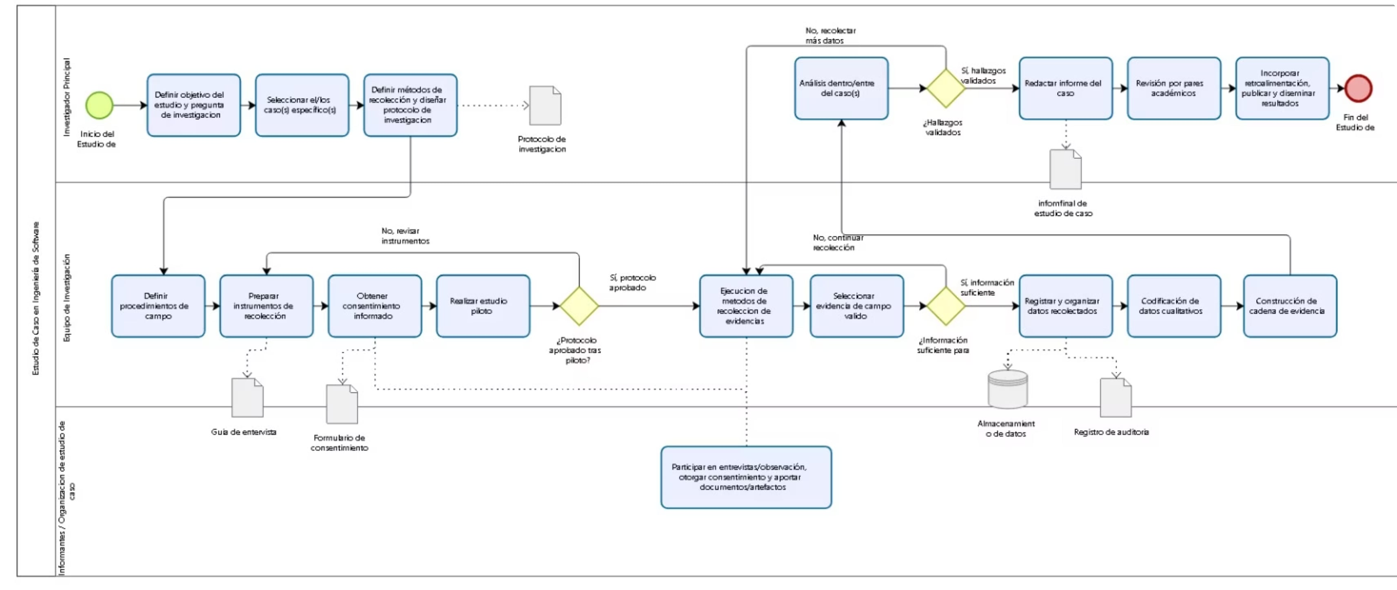
Diagrama de Flujo del Proceso
El proceso se organiza en 5 fases según el modelo BPMN de Bizagi, desde el diseño inicial hasta la publicación de resultados.
Figura 1: Diagrama de Flujo del Proceso de Estudio de Caso en Ingeniería de Software (5 Fases)

Slide 4





Las 5 Fases del Proceso
Fase 1: Diseño
Definir pregunta, objetivo y seleccionar el caso
Fase 2: Preparación
Definir métodos, protocolo e instrumentos
Fase 3: Recolección
Estudio piloto, entrevistas y observación
Fase 4: Análisis
Codificación, cadena de evidencia y validación
Fase 5: Reporte
Informe final, revisión por pares y publicación

Slide 5



FASE 1
Diseño
Definir pregunta de investigación
1
Formular la pregunta que guiará el enfoque y alcance del estudio. Responsable: Investigador Principal. Documento: Protocolo de Investigación.
Definir objetivo del estudio
2
Establecer qué se busca investigar y qué se espera lograr. Responsable: Investigador Principal. Documento: Protocolo de Investigación.
Seleccionar el/los caso(s) específico(s)
3
Identificar y seleccionar el caso o casos considerando criterios de relevancia y viabilidad. Responsable: Investigador Principal.
¿Información suficiente para el caso?
4
Verificación de si se cuenta con información suficiente para continuar. Si es negativo, se vuelven a realizar entrevistas.
5
Continuar recolección
Responsable: Equipo de Investigación.

Slide 6
FASE 2
Preparación
Actividad 6: Definir métodos de recolección
Actividad 7: Diseñar protocolo de investigación
Actividad 8: Definir procedimientos de campo
Determinar técnicas de recolección de datos (entrevistas, observación, documentos). Responsable: Equipo de Investigación.
Elaborar el documento con procedimientos, cronograma y recursos necesarios. Documento: Protocolo de Investigación.
Establecer procedimientos operativos para la recolección de datos en el lugar del estudio. Responsable: Equipo de Investigación.
Actividad 9: Preparar instrumentos de recolección
Actividad 10: Obtener consentimiento informado
Diseñar guías de entrevista, formatos de observación y formularios. Documento: Guía de Entrevista.
Gestionar el consentimiento de todos los participantes, asegurando el cumplimiento ético. Documento: Formulario de Consentimiento.

Slide 7


FASE 3
Recolección
Actividades de campo
Actividad 11 — Realizar estudio piloto: Ejecutar prueba piloto para validar instrumentos y procedimientos antes de la recolección principal. Responsable: Equipo de Investigación.
Actividad 12 — ¿Protocolo aprobado tras piloto? Verificación de si el protocolo fue validado satisfactoriamente durante el piloto. Si es negativo, se revisan los instrumentos.
Actividad 13 — Revisar instrumentos: Responsable: Equipo de Investigación.
Actividad 14 — Realizar entrevistas semiestructuradas: Entrevistas con informantes clave siguiendo las guías previamente diseñadas. Responsable: Equipo de Investigación.
Actividad 15 — Realizar observación directa con registros: Observación directa del contexto y proceso del caso, manteniendo registros detallados. Responsable: Equipo de Investigación.
Actividad 16 — Recolectar artefactos y documentos: Recopilar todos los documentos y artefactos relevantes para el caso (manuales, diagramas, especificaciones). Documento: Artefactos del caso.

Slide 8


FASE 4
Análisis
Actividad 17: Registrar y organizar datos recolectados
Actividad 18: Codificación de datos cualitativos
Aplicar proceso de codificación a los datos cualitativos para facilitar su análisis. Documento: Esquema de Codificación (Codebook).
Sistematizar y organizar todos los datos obtenidos en la fase de recolección. Documento: Registro de Auditoría (Audit Trail).
Actividad 19: Construcción de cadena de evidencia
Actividad 20: Análisis dentro/entre del caso(s)
Establecer la relación entre hallazgos, evidencia y conclusiones para garantizar la trazabilidad. Documento: Esquema de cadena.
Realizar el análisis de los datos tanto al interior de cada caso como entre los casos estudiados. Responsable: Investigador Principal.
Actividad 21: ¿Hallazgos validados satisfactoriamente?
Actividad 22: Recolectar más datos
Responsable: Equipo de Investigación.
Verificación de la validez de los hallazgos obtenidos. Si es negativo, se recolectan más datos.

Slide 9

FASE 5
Reporte
01
Actividad 23: Redactar informe del caso
Elaborar el informe final incluyendo hallazgos, análisis y conclusiones. Documento: Informe Final del Estudio. Responsable: Investigador Principal.
02
Actividad 24: Revisión por pares académicos
El informe es revisado por expertos en el dominio para validar su contenido y calidad. Responsable: Investigador Principal.
03
Actividad 25: Incorporar retroalimentación
Incorporar las observaciones y sugerencias de los revisores al documento. Responsable: Investigador Principal.
04
Actividad 26: Publicar y diseminar resultados
Publicar los resultados del estudio para su conocimiento y aplicación. Responsable: Investigador Principal.

Slide 10
Indicadores de Proceso
El proceso establece cinco indicadores clave para medir el desempeño y la calidad de cada fase del estudio de caso.
90%
80%
85%
Cumplimiento de plazos
Calidad del protocolo
Satisfacción de informantes
Porcentaje de actividades ejecutadas dentro del plazo establecido.
Protocolo aprobado en primera revisión.
Nivel de satisfacción de los participantes del estudio.
90%
15
Calidad del informe final
Tiempo promedio de análisis
Informe aprobado sin observaciones mayores.
Tiempo promedio entre recolección y análisis (días).

